Slide 1
Cline 설치 및 API 연결 매뉴얼

Slide 2
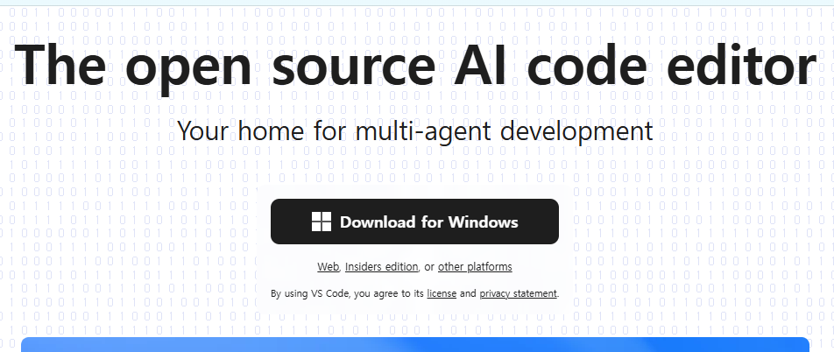
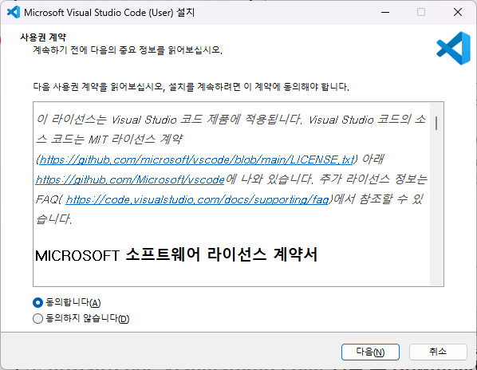
Cline 설치 및 API 연결 매뉴얼
1. VS Code 설치
①
②
③
① https://code.visualstudio.com/ 접속 후 Download for Windows 클릭
② 설치 파일 실행 후 동의합니다 클릭 후 설치 진행

Slide 3
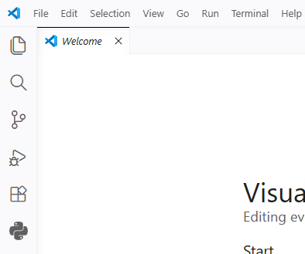
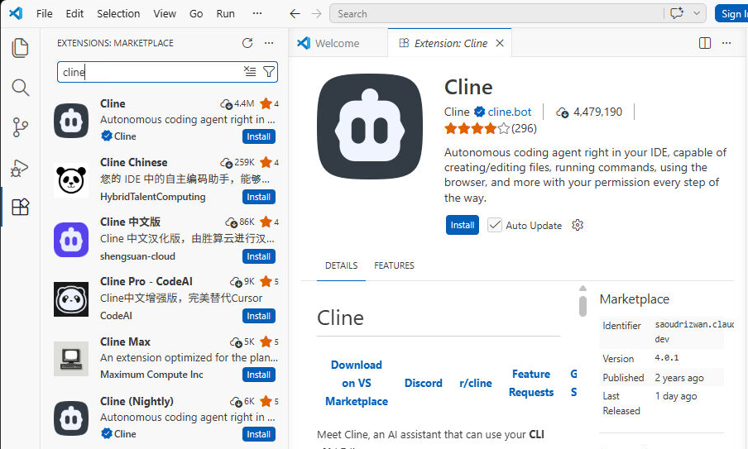
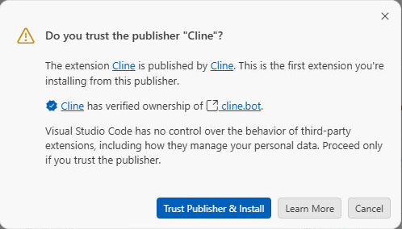
Cline 설치 및 API 연결 매뉴얼
2. Cline 설치 방법
②
③
①
④
① VS Code 실행 후 Extensions 클릭
② 검색창에 Cline 검색
③ Cline 프로그램 Install 클릭, Trust Publisher & Install 클릭 후 설치

Slide 4
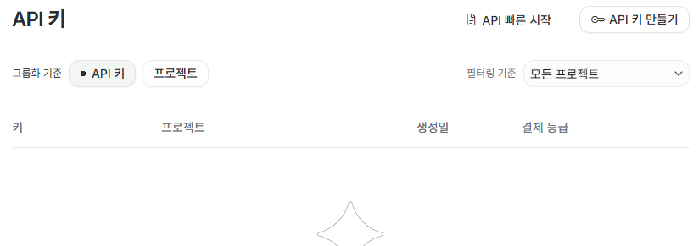
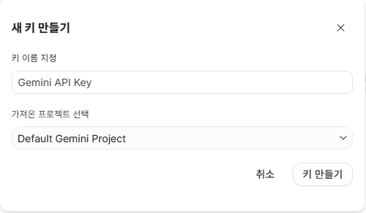
Cline 설치 및 API 연결 매뉴얼
3. API 발급 방법
①
②
① https://aistudio.google.com/api-keys 접속 후 개인 구글 계정 로그인
② API 키 만들기 클릭
③ 기본 값 유지 후 키 만들기 클릭

Slide 5
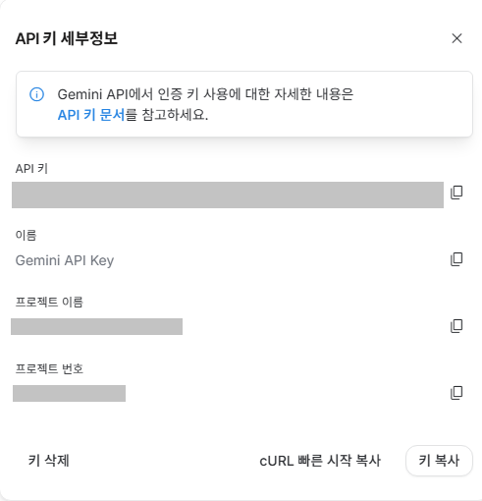
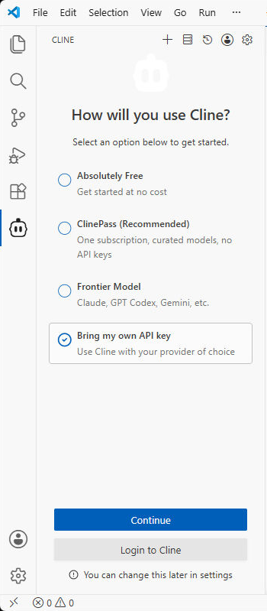
Cline 설치 및 API 연결 매뉴얼
4. API 키 연결 방법
②
③
④
①
① 생성된 API 키 복사 클릭 후 VS 코드 실행
② Cline 프로그램 아이콘 클릭 Bring my own API key 체크 후 Continue 클릭

Slide 6
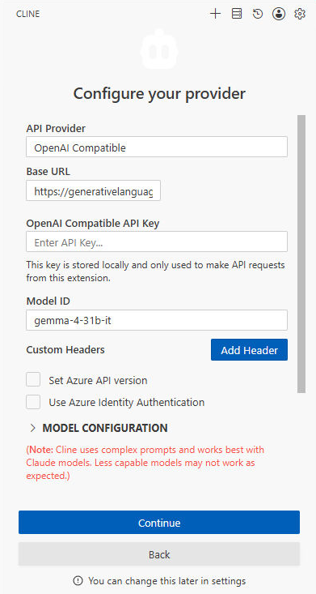
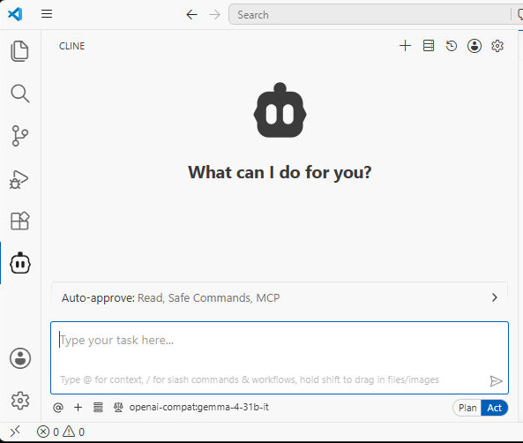
Cline 설치 및 API 연결 매뉴얼
5. API 키 연결 방법
①
②
③
④
④
① API Provider : OpenAI compatible
② Base URL : https://generativelanguage.googleapis.com/v1beta/openai/
③ OpenAI Compatible API Key : 복사한 API 키
④ Model ID : gemini-3.1-flash-lite 또는 Antigravity
⑤ 입력 후 Continue 클릭 후 Cline 사용

Slide 7
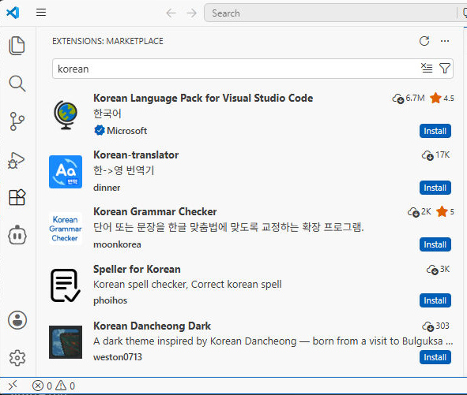
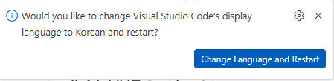
Cline 설치 및 API 연결 매뉴얼
6. VS Code 한글 변경 방법
②
④
③
①
① VS Code 실행 후 Extensions 클릭
② 검색 창 Korean 검색 후 Korean Languge Pack for Visual Studio Code Install 클릭
③ 설치 후 Change Language and Restart 클릭

Slide 8
Git 설치 및 Github 연결 매뉴얼

Slide 9
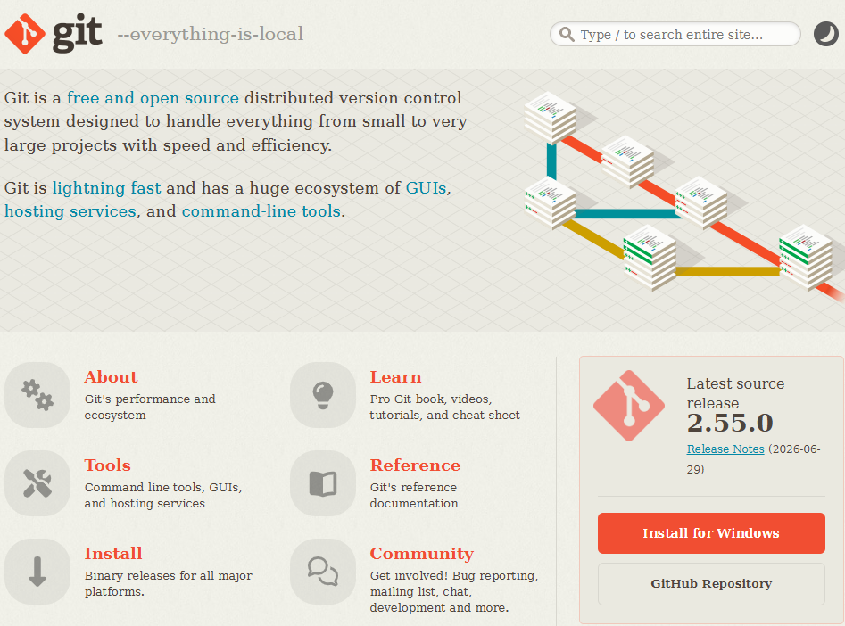
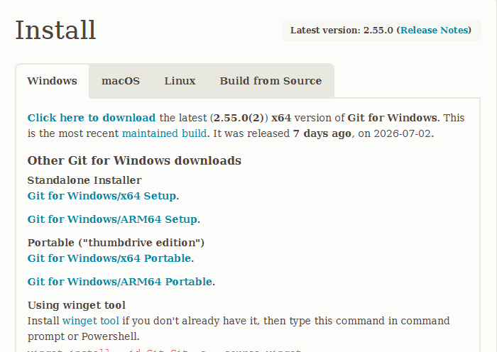
Git 설치 및 Github 연결 매뉴얼
1. Git 설치
②
①
① https://git-scm.com/ 접속 후 Install for Windows 클릭
② Click here to download 클릭 후 파일 실행

Slide 10
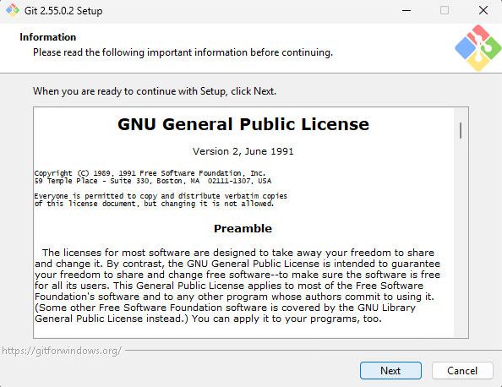
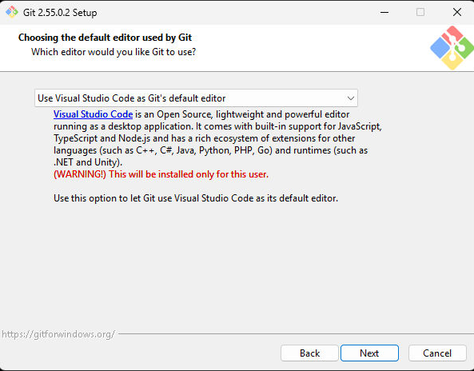
Git 설치 및 Github 연결 매뉴얼
2. Git 설치
①
②
① 설치 프로그램 클릭 후 설치 진행
② Choosing the default editor used by Git 창에서
Use Visual Studio Code as Git’s default editor로 변경 후 설치 계속 진행

Slide 11

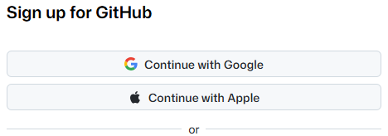
Git 설치 및 Github 연결 매뉴얼
3. Github 가입
②
①
① https://github.com/ 접속 후 Sign up for Github 클릭
② Continue with Google 클릭 후 회원 가입 진행

Slide 12
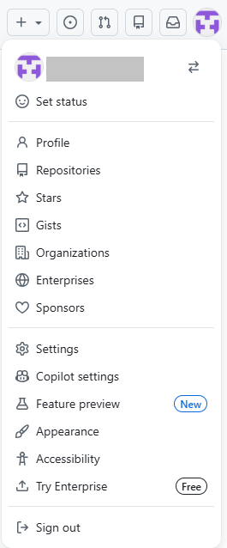
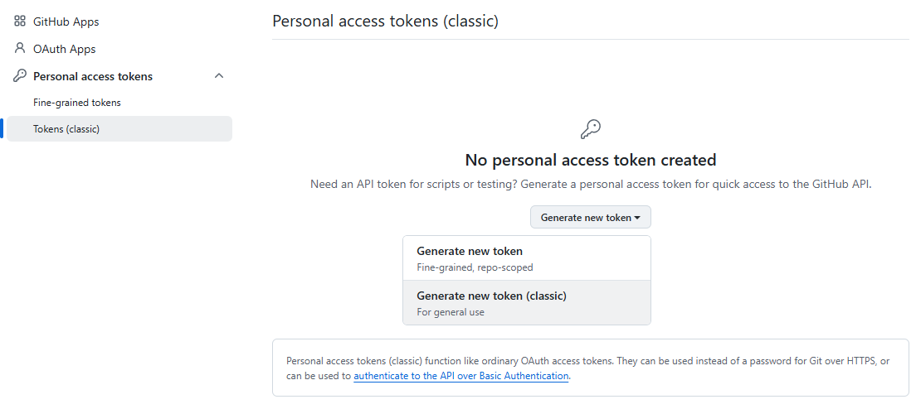
Git 설치 및 Github 연결 매뉴얼
4. Github 토큰 발급
①
③
④
②
⑤
① 오른쪽 상단 프로필 클릭 후 Settings 진입 후 왼쪽 하단 Developer Settings 진입
② Personal access tokens → Tokens (classic) 클릭
③ Generate new token → Generate new token(classic) 클릭

Slide 13
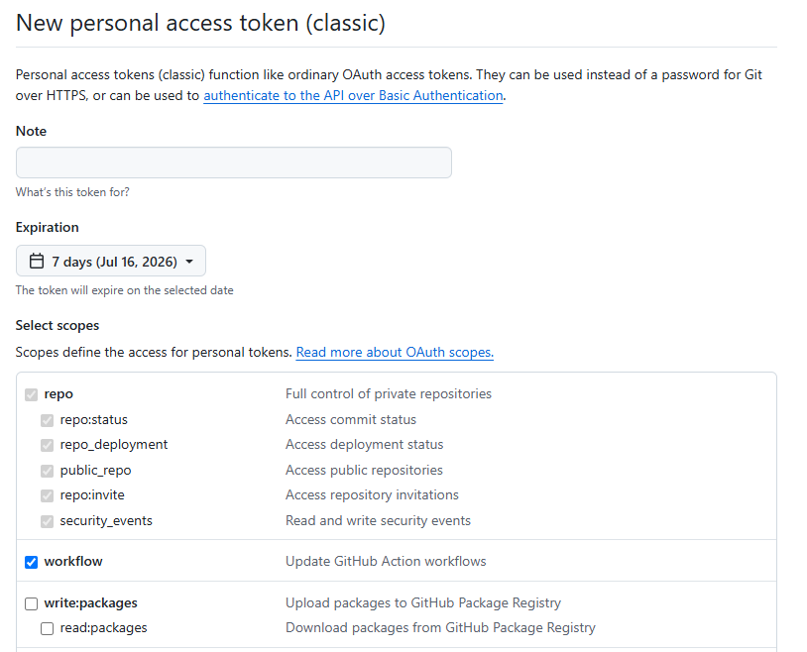
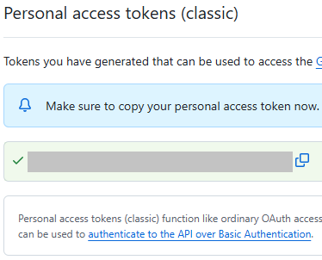
Git 설치 및 Github 연결 매뉴얼
5. Github 토큰 발급
①
②
③
④
① Token 이름 설정
② Token 만료일 설정
③ Token 권한 설정 (repo, workflow 체크 후 하단 Generate token 클릭)
④ 생성 된 Token 복사 (추후 확인 불가능 하므로 반드시 복사)

Slide 14
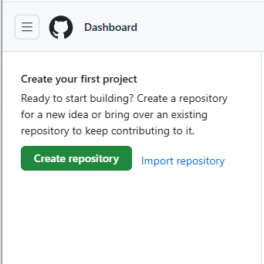
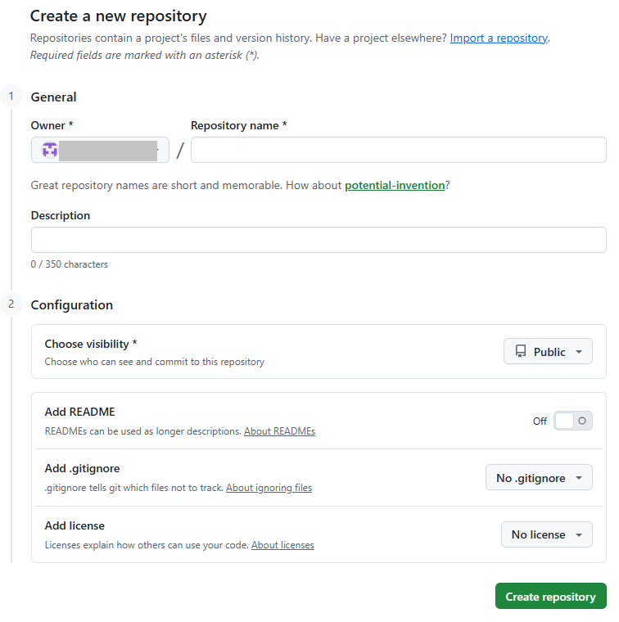
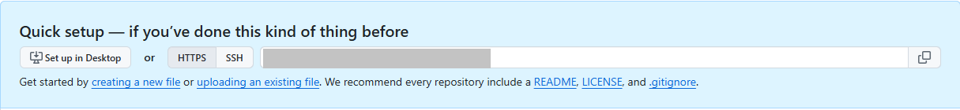
Git 설치 및 Github 연결 매뉴얼
6. Github repository생성
①
③
②
④
⑤
⑥
① 페이지 왼쪽 상단 Github 아이콘 클릭 후 Home 이동
② Create repository 클릭
③ Repository name 입력 및 Choose visibility를 Private 으로 변경 후 Create repository 클릭
④ repository 생성 후 나오는 링크 복사

Slide 15
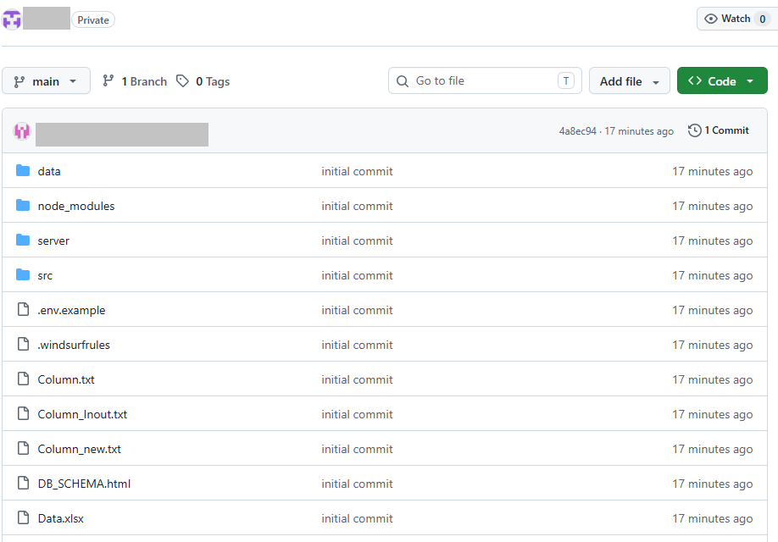
Git 설치 및 Github 연결 매뉴얼
7. Github Cline에서 연결
현재 VS Code 프로젝트를 GitHub 원격 저장소에 연결하고 push해줘.
조건:
- 원격 저장소 주소: <GITHUB_repository_URL>
- GitHub Personal Access Token: <GITHUB_TOKEN>
- 현재 폴더가 git 저장소가 아니면 git init 해줘
- 기본 브랜치는 main으로 맞춰줘
- 모든 변경사항 add 후, "initial commit" 메시지로 commit 해줘
- origin 원격 저장소가 없으면 추가하고, 있으면 URL을 위 주소로 변경해줘
- 토큰을 사용해서 인증 가능한 방식으로 push 해줘
- push 완료 후 실행한 명령어와 결과를 간단히 요약해줘
- 토큰 값은 출력하지 말고 로그에도 그대로 노출하지 말아줘
① VS Code 실행 후 프로젝트 폴더 열기
② 개인 Token 및 URL 입력 후 프롬포트 Cline에서 실행
③ Github 새로 고침 후 push 내용 확인

